Slide 1

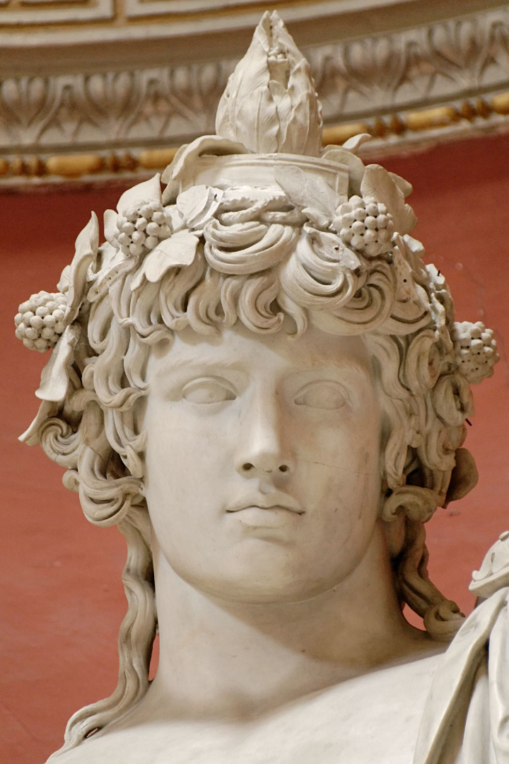
Экономические мысли античности
"Экономические мысли античности" включают в себя важные концепции и теории, которые были разработаны древнегреческими и древнеримскими мыслителями в период античности. Эти идеи по-прежнему оказывают влияние на современную экономическую мысль и теорию.
Автор: Розметов Бахадир

Slide 2
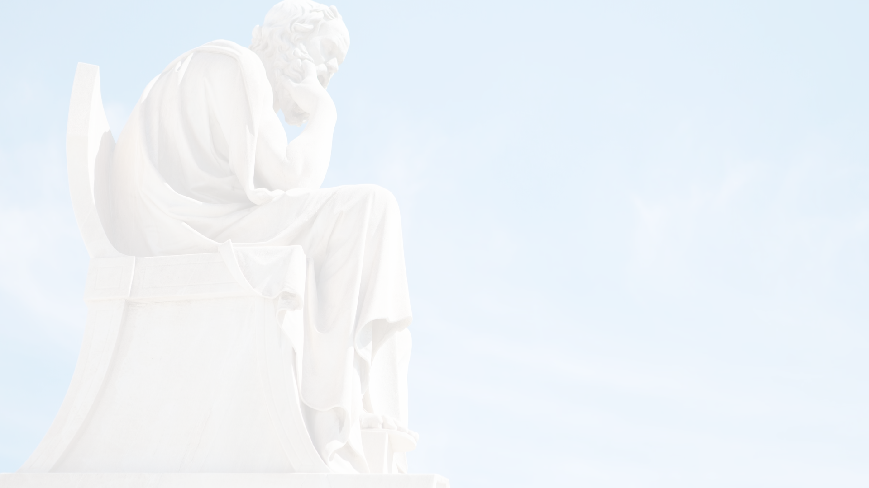
Развитие мысли об экономике в древней Греции
1
Философы-натуралисты
Мысль об экономике начала развиваться с философов-натуралистов, таких как Гераклит и Демокрит. Они подчёркивали роль природных законов в функционировании общества, что стало первым шагом на пути к учёному подходу в изучении экономики.
2
Светская мысль
Светская мысль античности была представлена такими мыслителями, как Аристотель и Платон. Аристотель развивал идеи о справедливом обмене, ценообразовании, деньгах и кредите, идеи, которые имеют своё отражение и в современной экономической теории.

Slide 3
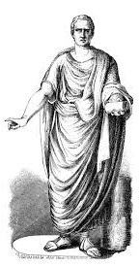
Вклад древних римлян в экономическую мысль
Маркс Цицерон
Известные идеи
Маркс Цицерон сформулировал основные принципы законодательства, обязанность государства в обеспечении экономического благополучия общества, формирование правил частной собственности и свободного рынка.
Мысли античных римлян продолжают оставаться актуальными и влиятельными, так как многие из их идей имеют перспективное значение для современной экономической науки.

Slide 4

Основные аспекты современной экономической мысли
1
Экономические концепции
2
Указание направлений
Идеи древних мыслителей помогают в создании перспективных направлений в современной экономике.
Важные концепции античности до сих пор оказывают влияние на современную экономическую мысль и теорию.

Slide 5
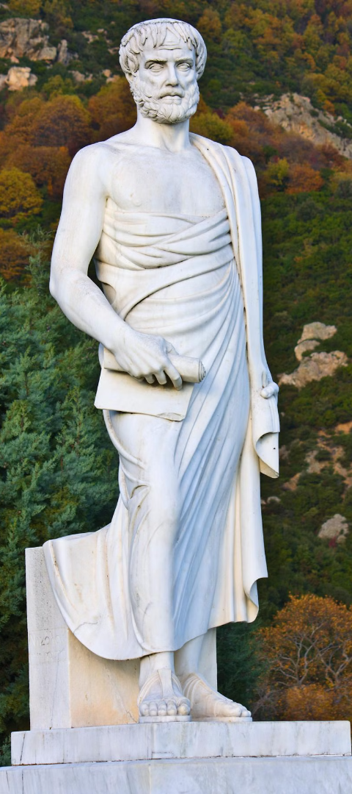
Идеи об обмене и ценностях
Справедливый обмен
Ценнообразование
Идеи Аристотеля о справедливом обмене остаются актуальными и в современной экономической практике.
Идеи о ценообразовании имеют перспективное значение для современной экономической науки.

Slide 6


Учёный подход в изучении экономики
Знания
Рост
Развитие учёного подхода при изучении экономики началось с философов-натуралистов.
Концепции древних мыслителей продолжают влиять на рост современной экономической мысли.
Экономическая мысль и современность
Влияние
Перспективное значение
Работы древних мыслителей продолжают оставаться актуальными и влиятельными в современной эпохе.
Многие из идей древних мыслителей имеют перспективное значение для современной экономической науки.

Slide 7
Конец!

